Slide 1

"История семьи в истории своего края - как ресурс формирования гражданской идентичности у подрастающего поколения"
Леонтьева Татьяна Ивановна – генеральный директор АНО «Поволжская семейная академия «УМАЙ», семейный психолог, медиатор, кандидат философских наук

Slide 2

В 2016-2019 годах АНО «Поволжская семейная академия «УМАЙ» реализовала на территории Республики Татарстан, Республика Башкортостан; Удмуртская Республика; Мордовская Республика; Республика Мари-Эл; Чувашская Республика проект
«Моя родословная».
Поисковый принцип нашего проекта - составления родословной – участие члена рода в значимых событиях родного Края-Отечества.

Slide 3
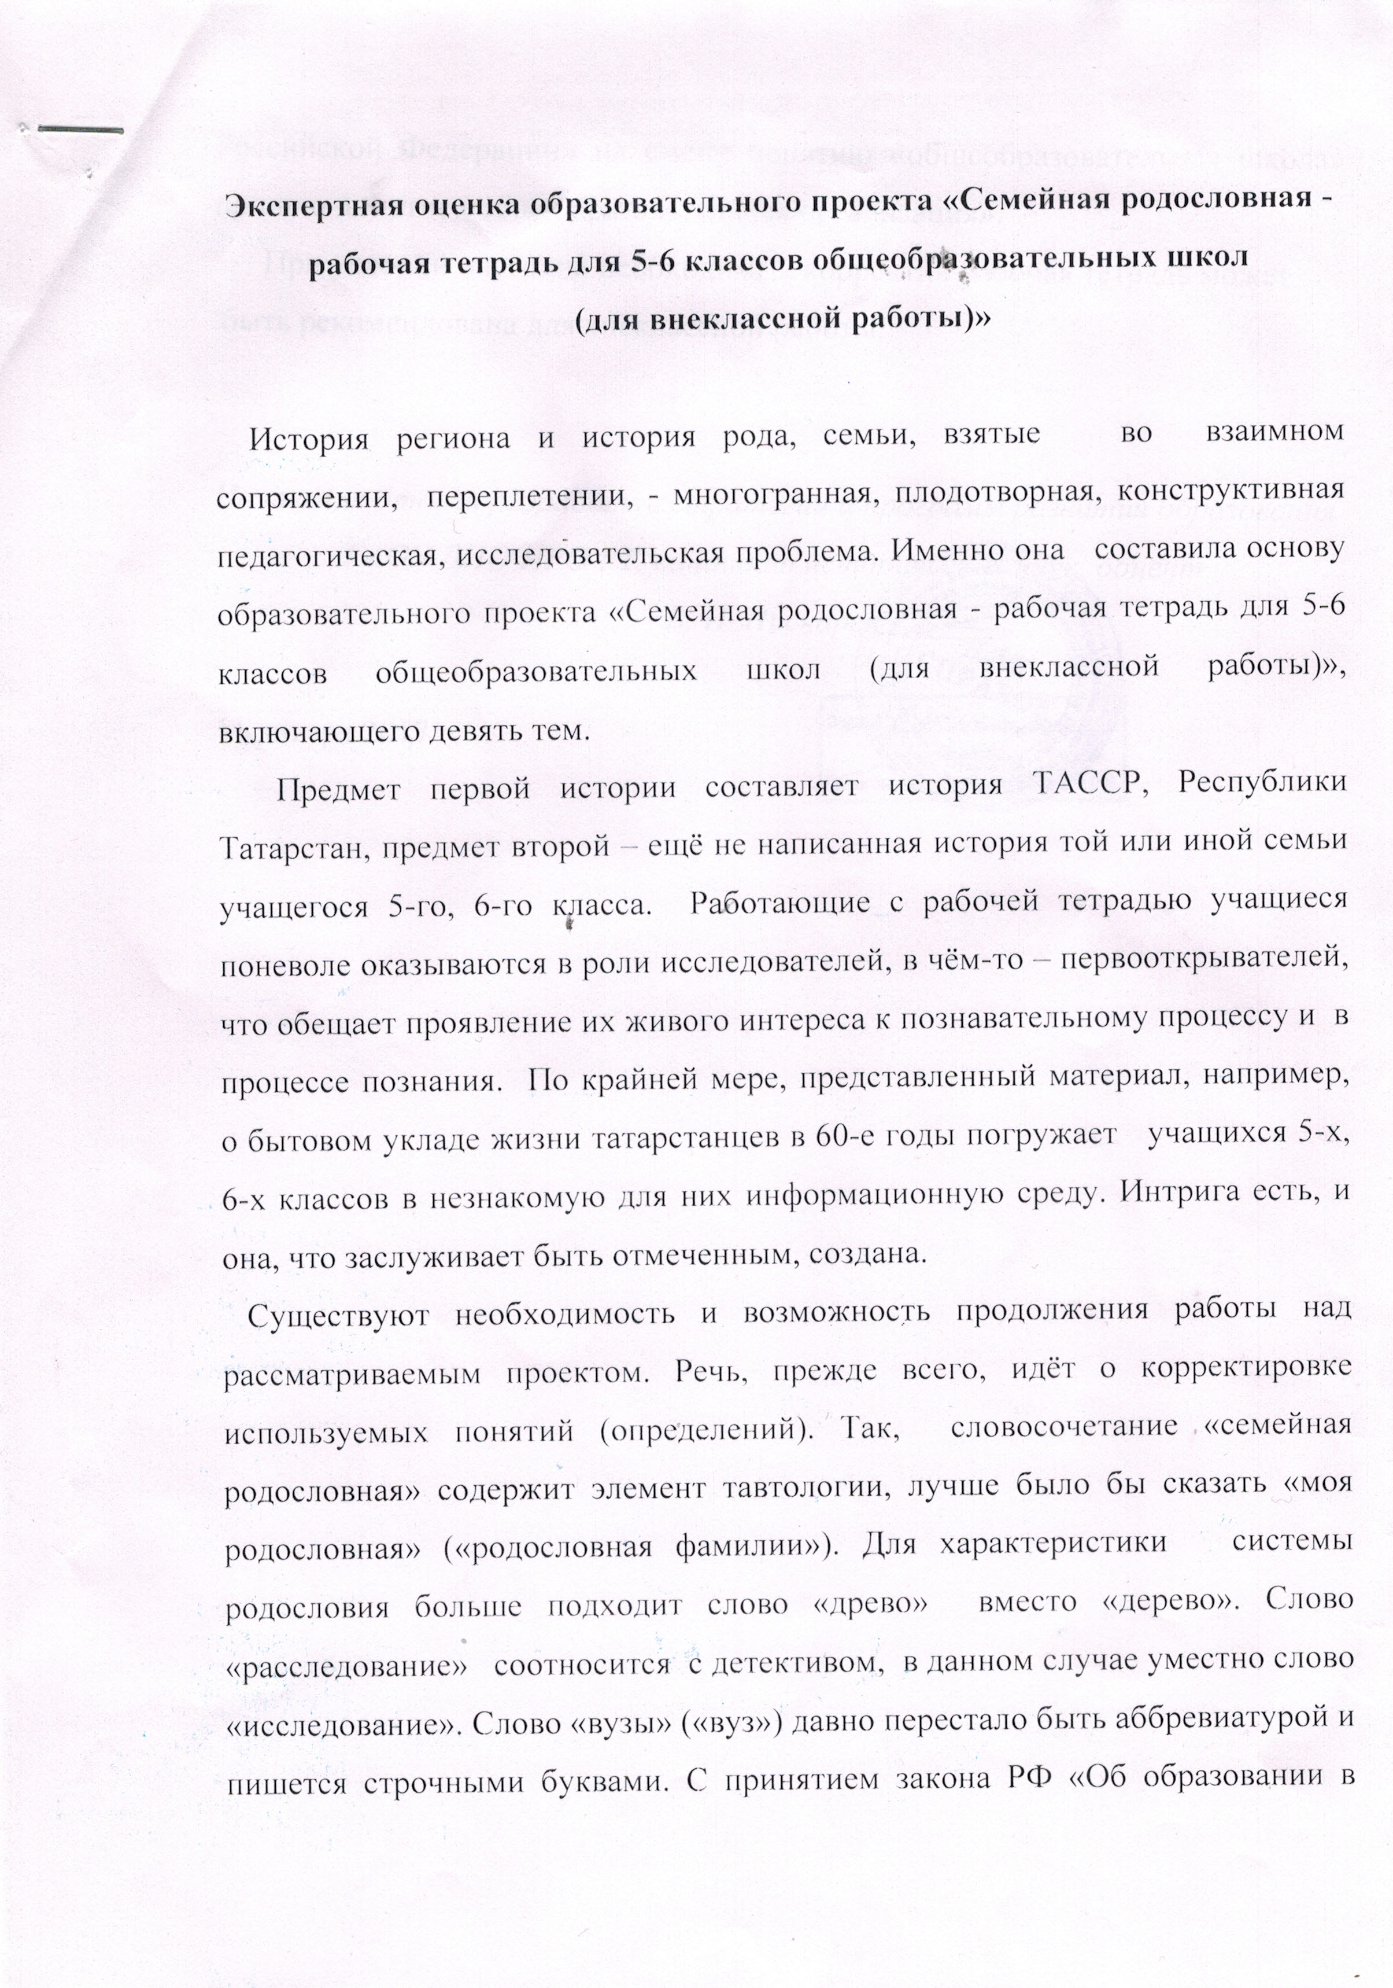
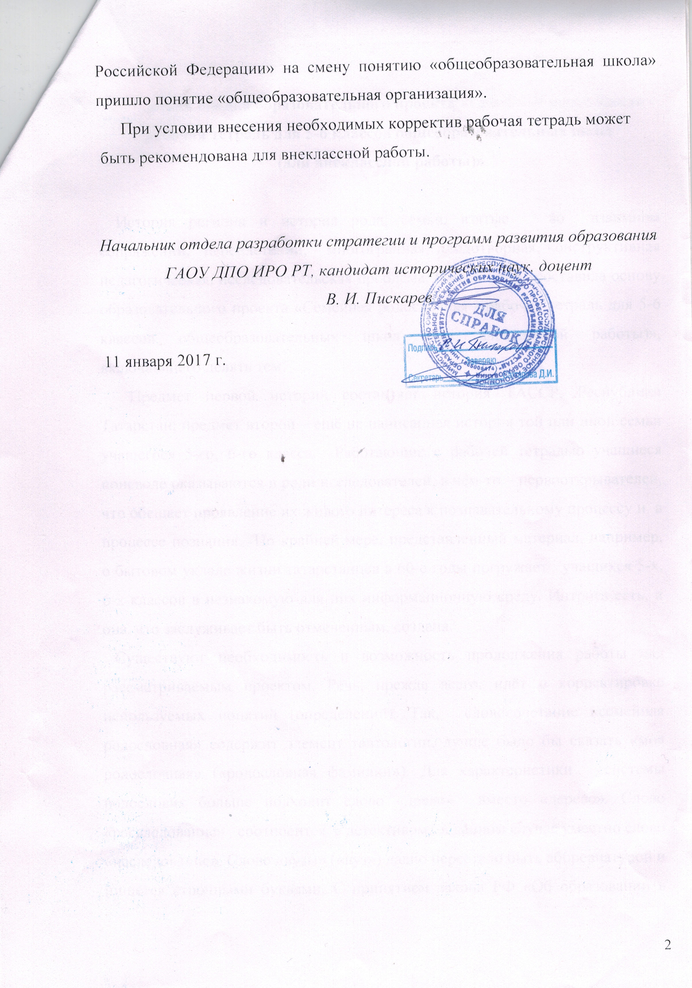
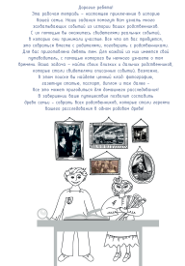
Цель у проекта – формирование гражданской идентичности – воспроизведение ценностей своего народа в «проекте» личной жизни, соотнесение собственной судьбы с исторической судьбой своего народа, осознание себя как активного участника этого процесса.

Slide 4

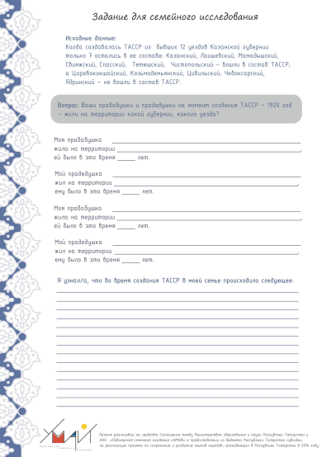
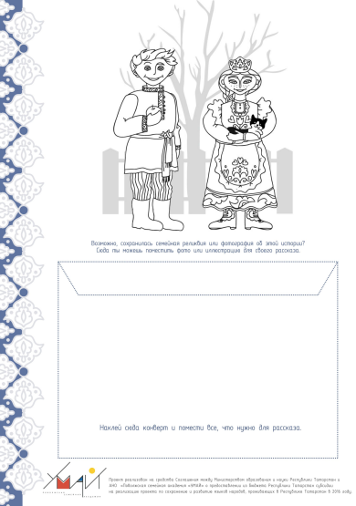

Slide 5
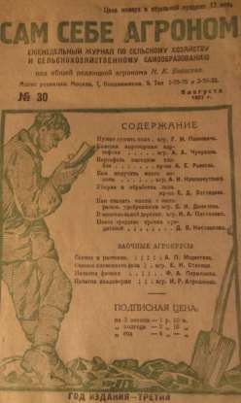
Страница: Создание ТАССР
С того времени у нас сохранился еженедельный журнал по сельскому хозяйству «Сам себе агроном»
№30 за 1927 год.
Валиуллина Адиа,
Шеморданский лицей, Сабинский район
Члены моей семьи трудились на строительстве железнодорожной линии Москва – Екатеринбург. Они занимались тяжелой работой: делали насыпь, укладывали шпалы и рельсы, рубили срубы казарм и будок. Особенно был трудным участок рядом с деревней Кырбаш. Лошадей было мало, вся работа выполнялась в ручную.
В 1922 году была основана железнодорожная школа, в которой учились моя бабушка и дедушка. Мои предки построили здесь дома и стали первыми жителями поселка Шемордан.

Slide 6
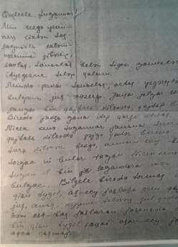
Страница – строительство фабрик и заводов (30-е годы)
Письма Анисы своему брату, моему прадеду Тауфику, написанные на Яналифе.
Сафина Тансылу, МБОУ СОШ №33, г. Казань
В моей семье сохранились от этого времени письма от сестры моего прадеда Сафина Тауфика. Прадед был муллой ( отучился в Турции), и в первые годы репрессий против
священнослужителей был сослан в Сибирь.

Slide 7
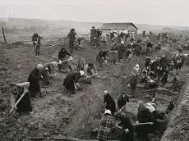
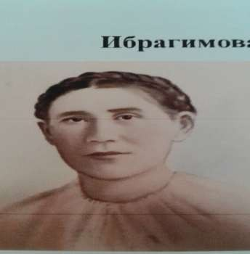
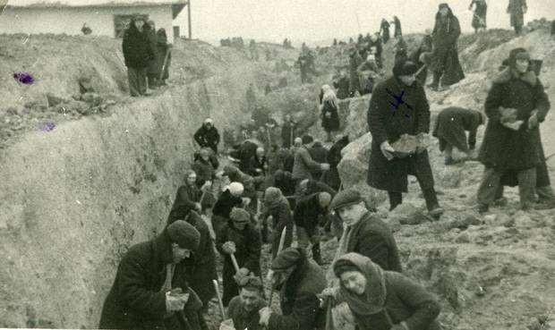
Страница – Великая отечественная Война
Ибрагимова Бибинур
Ибрагимовна (1905-1996 гг.)
Самитова Алия, Гимназия №22, г. Казань
В конце 1941 года для защиты Казани от возможного нападения врага начали строить укрепления – «Казанский обвод». Моя прабабушка , как руководитель колхоза, организовывала работу по сооружению оборонительных укреплений на территории района. Организовывать эту работу было очень сложно. В колхозе и так не хватало «рабочих рук», а надо было выделять людей на сооружение
оборонительных укреплений. Раньше, когда я ездила в Апастово к бабушке и видела холмы, изрезанные оврагами, удивлялась необычному ландшафту.
Теперь я знаю, что это не причуды
природы, а противотанковые рвы – живое
свидетельство подвига тысяч людей, которые отдали свою жизнь и здоровье
при сооружении «Казанского обвода».

Slide 8
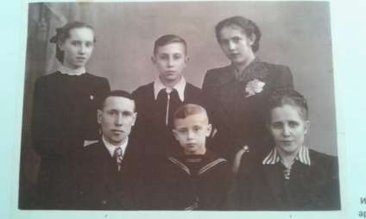
Страница – послевоенные годы (50-60-ее годы)
Гайсина Альмира, МБОУ СОШ №6, г. Чистополь
В 1958 году моя прабабушка и прадедушка Галимуллины Мунира и Сафиулла переехали из г. Барнаул в наш родной город Чистополь. Они устроились на работу в Кирпичный завод. Прабабушка участвовала в изготовлении кирпича, а прадедушка был строителем. Им были построены несколько двух-этажных многоквартирных домов по ул.Миксина, Заводская., Карьерная.
1962 году сбылась мечта моих предков, им выдали трехкомнатную квартиру, по ул. Миксина. В ней выросла и моя мама, сейчас в ней живут моя бабушка и тетя Эльмира со свей семьей.

Slide 9
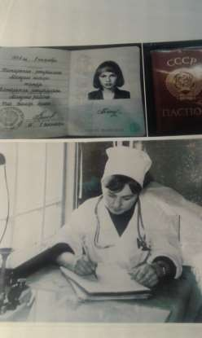
Страница – новые города и заводы 70-80-х годов
Каримуллина Самира, МБОУ СОШ №33, г. Набережные Челны
Моя абика – Ханнанова Аниса Галеевна – в 70-е годы ХХ века все паспорта в нашей семье были оформлены ее рукой
В 1977 году в СССР началась выдача паспортов нового образца. В Татарии, конечно, тоже началась паспортизация. Открывались Паспортные столы при милиции. Сюда по комсомольской путевке направлялись молодые женщины, имеющие среднее специальное образование, с красивым каллиграфическим почерком. Так, в паспортный стол г. Мензелинска была направлена моя бабушка Ханнанова Аниса Галеевна. До этого она работала акушеркой в роддоме.
А паспорт мамы времен СССР до сих по хранится у нас дома. В нем фотография мамы в 16 лет, а написан паспорт абикой.

Slide 10
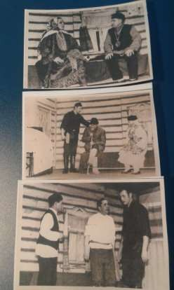
Страница – культурная жизнь республики
Зиннатова Замира, Кутлушинская СОШ, Чистопольский муниципальный район
Кутлушкинский сельский дом культуры был построен в 1935 году. Многие жители старшего поколения в том числе и мой прадедушка Зарипов Сабирзян любили играть на гармошке, участвовать в постановках и самодеятельности села. Ими были поставлены пьесы татарских драматургов и местных авторов таких как Гаяз Исхаки.
В 1982 году был построен новый дом культуры. Желающих иметь в своем селе большой красивый очаг культуры было настолько велико, что к строительной бригаде подключились многие жители села. И мои родственники тоже участвовали, помогали как могли.

Slide 11
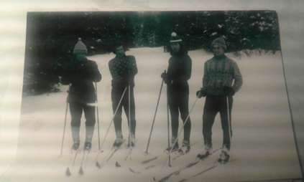
Страница – спортивная жизнь республики
Кумаева Анастасия, СБОУ «Ципьинская СОШ», Балтасинский район
Я увлекаюсь лыжным спортом. В ходе исследования я узнала, что любовь к лыжам мне передалась от бабушки Любовь Петровны. Она в молодости увлекалась лыжами. А потом и мой папа (Алексей) часто участвовал на лыжных соревнованиях и занимал призовые места. А мой дедушка Олег Константинович играл в футбол и любил бегать.
А еще мой дедушка – «морж». Он до сих пор даже зимой, обливается холодной водой. А на крещение купается в проруби.

Slide 12





Что было для вас важным в этом проекте:
Василец Милена, 11 лет. МБУ ДО «Центр творчества ЗМР РТ» г. Зеленодольск
Также я узнала, историю своих родственников из Татарстана, откуда они
приехали и чем занимались. Мы съездили в посёлок Семиозёрка и посмотрели место, где стоял раньше дом Гатауллиных. А также
прогулялись к источнику, из которого набирали воду мои предки. Я очень рада, что
теперь я знаю судьбу моего
рода.
Когда я делала задания из этой тетради, мне стало интересно, а кто были мои родственники.
Как они жили, и откуда взялась моя фамилия. С этим вопросом я обратилась к своему дедушке Вадиму Василец. Он вместе со мной нашел и изучил
родословную до пятого
поколения. Самый далекий мой предок, найденный нами, с фамилией Василец – это
Василец Климентий. Известно,
что он умер в 1918 году от тифа.

Slide 13
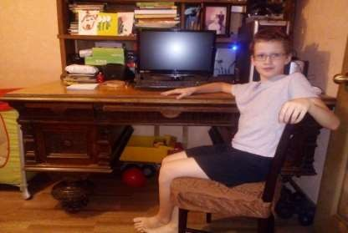



Что было для вас важным в этом
проекте:
Работа завершена. И я, с чувством полного удовлетворения, хочу сказать: «Спасибо» всем кто
помогла мне в данном проекте, а также тем кто поднял эту тему для исследования.
Мои родственники жили в очень непростое время, но не смотря на это они жили, радовались,
устраивали праздники, а еще они совершали поступки, которыми я очень горжусь. Все мои
родственники были достойными людьми и моя задача – не
подвести их и стать достойным
продолжателем рода.
Даловский Егор, 11 лет.
Лицей №177 г. Казани
На этой фотографии я сижу за столом
своего прадеда

Slide 14
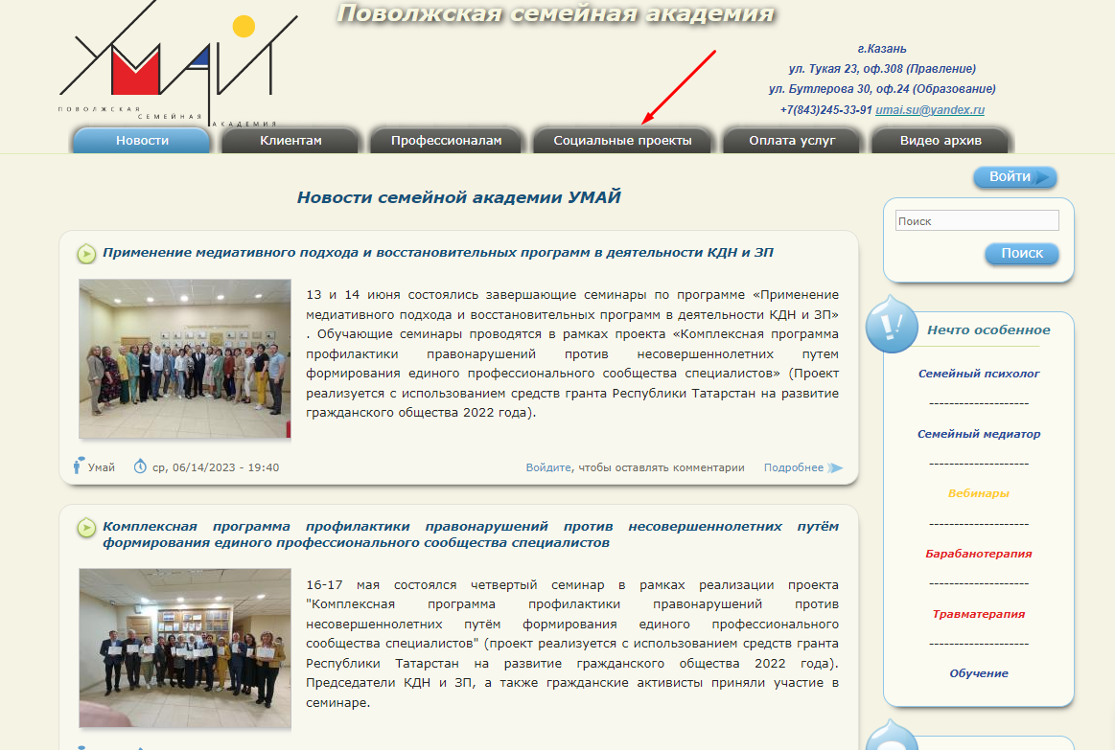
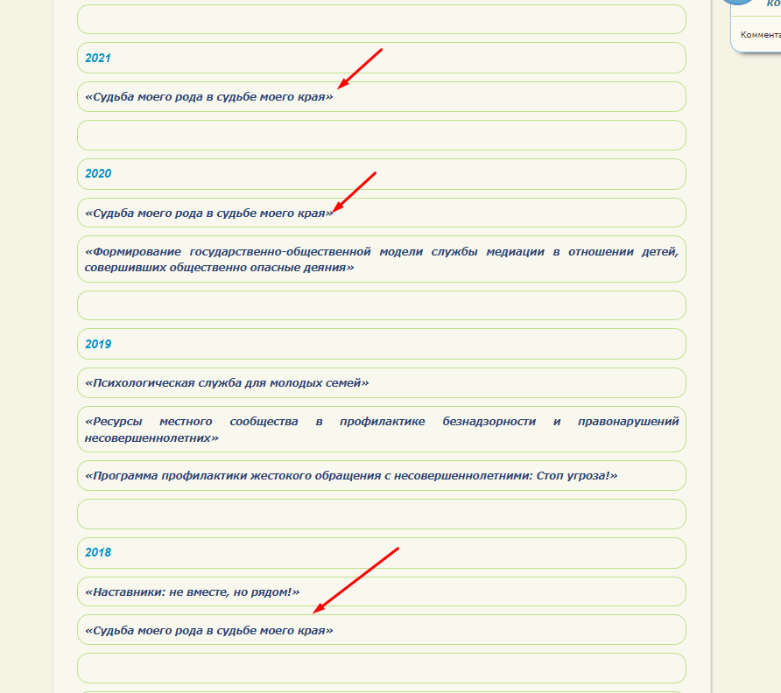
Данную рабочую тетрадь можно найти на сайте http://umai.su/
Раздел «Социальные проекты»

